Slide 1
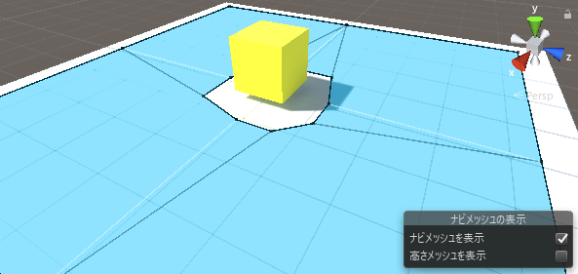
ナビメッシュを用いた
３Dの経路探索を採用しています。

Slide 2
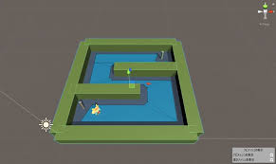
そもそもナビメッシュとは？
経路探索をするためだけに特化したメッシュのことである
この青いやつがナビメッシュ

Slide 3
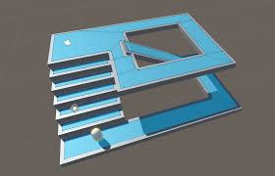
ではどのようにしてナビメッシュを用いて
経路探索をしているのか
実装するまでのステップは３つあります。

Slide 4
スタートとゴールをポリゴン単位
で特定する
2. ポリゴン単位で経路探索していく
3. ２を元に実際の距離に変換する
Notes:
自作で作った

Slide 5
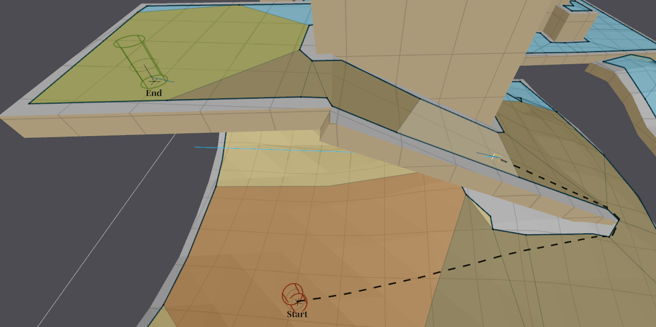
スタートとゴールをポリゴン単位で特定する

Slide 6
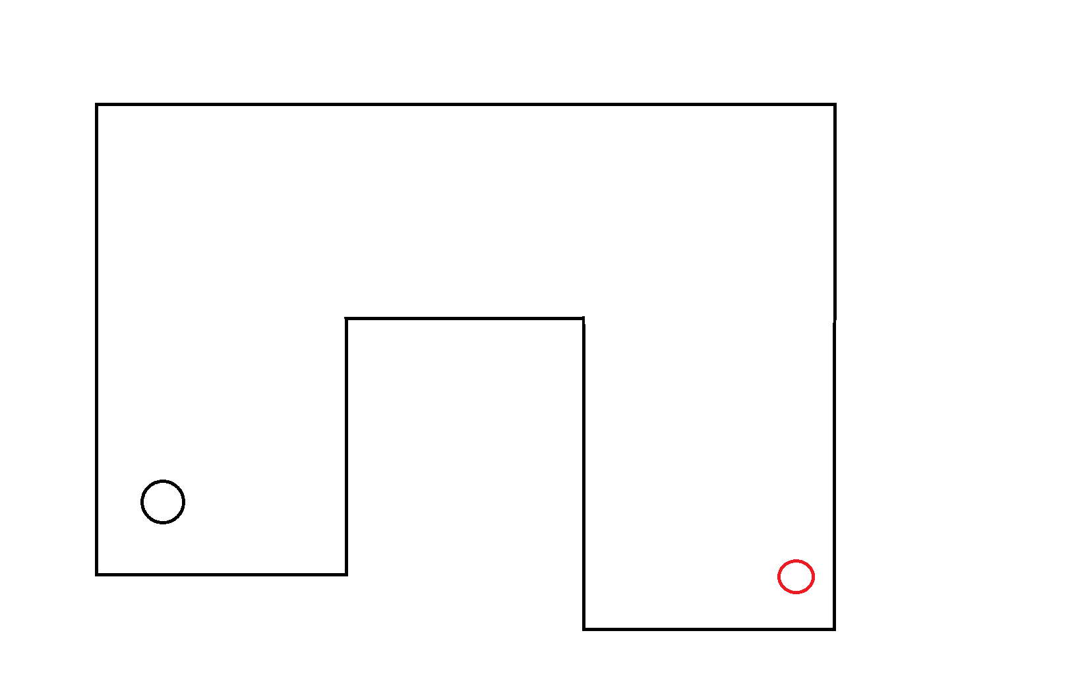
ステージ
スタート
ゴール

Slide 7
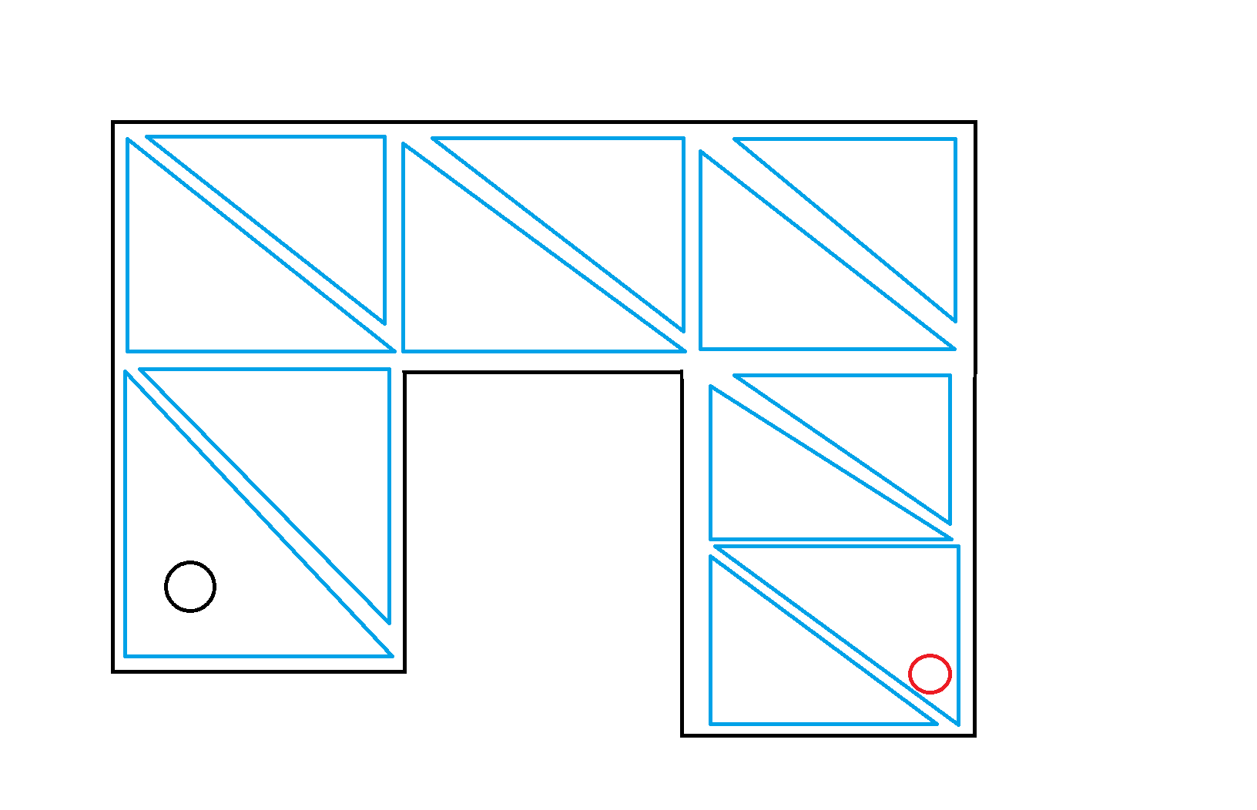
ナビメッシュをステージに適応した時

Slide 8
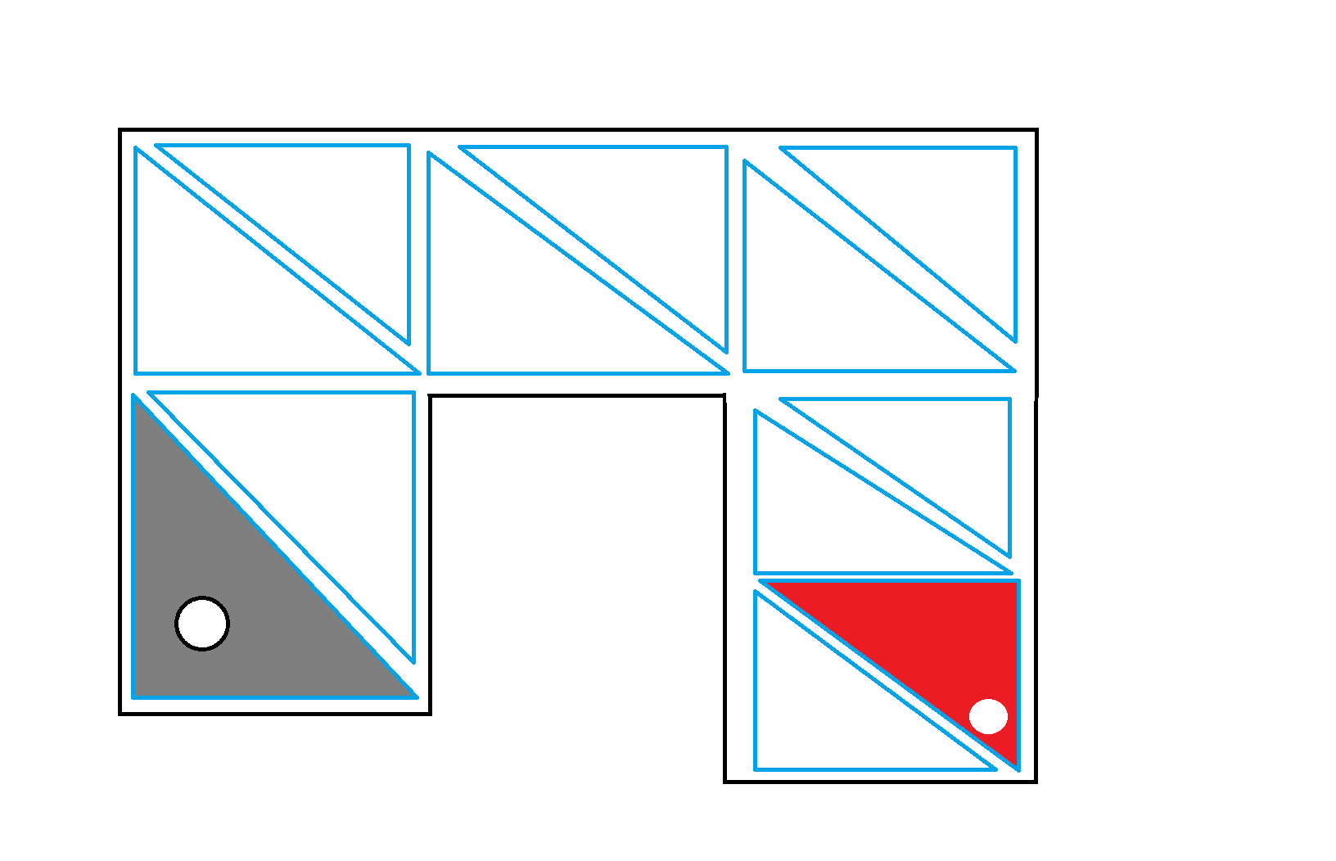
ナビメッシュ上でのスタートとゴール特定

Slide 9
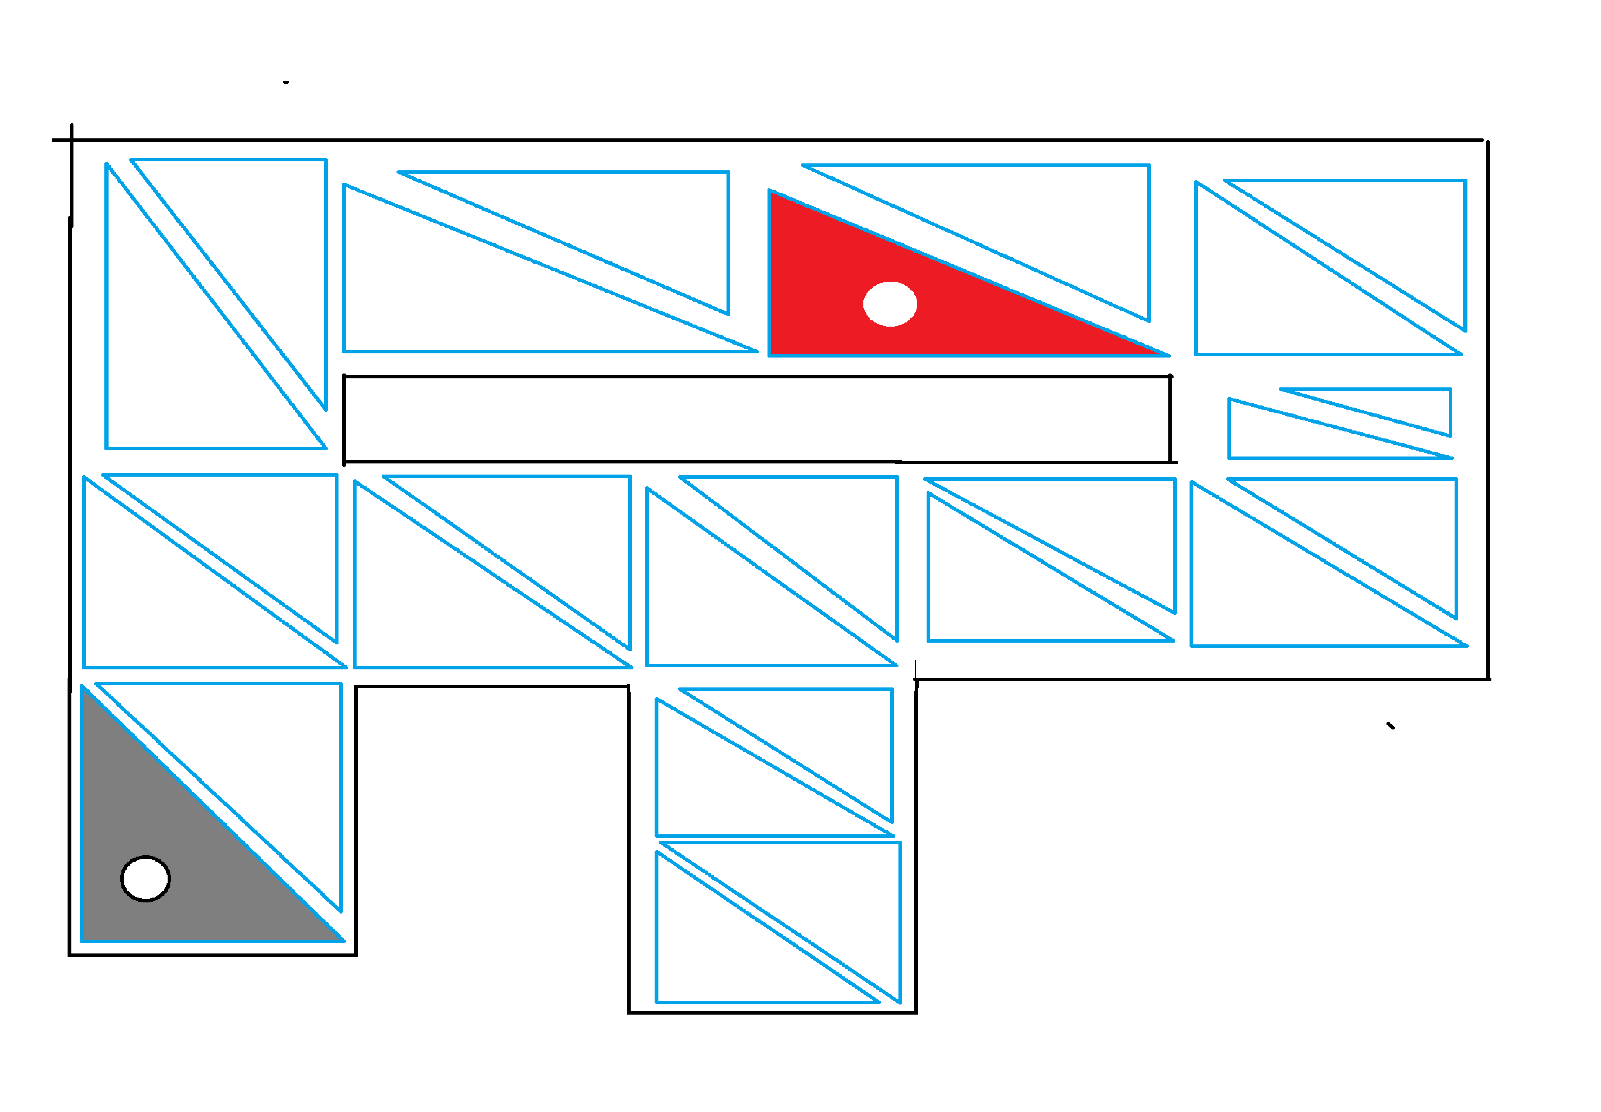
2. ポリゴン単位で経路探索していく
（ダイクストラ法）

Slide 10
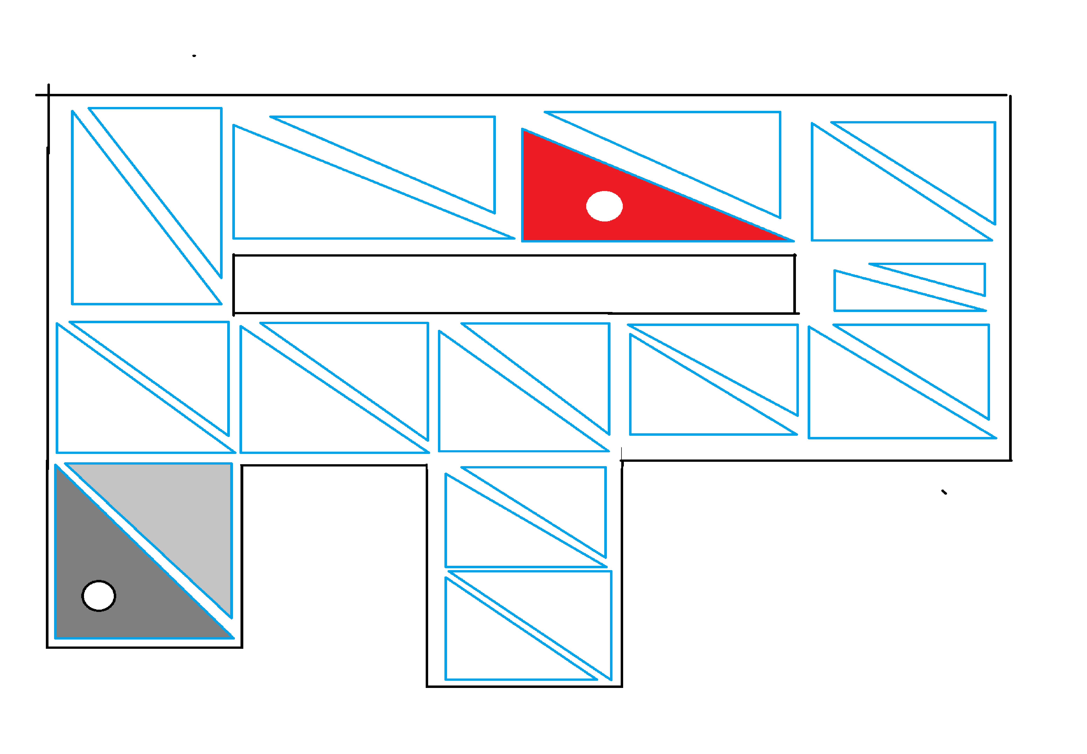
Notes:
ネズミ色で塗りつぶしたところは探索した場所だよ

Slide 11
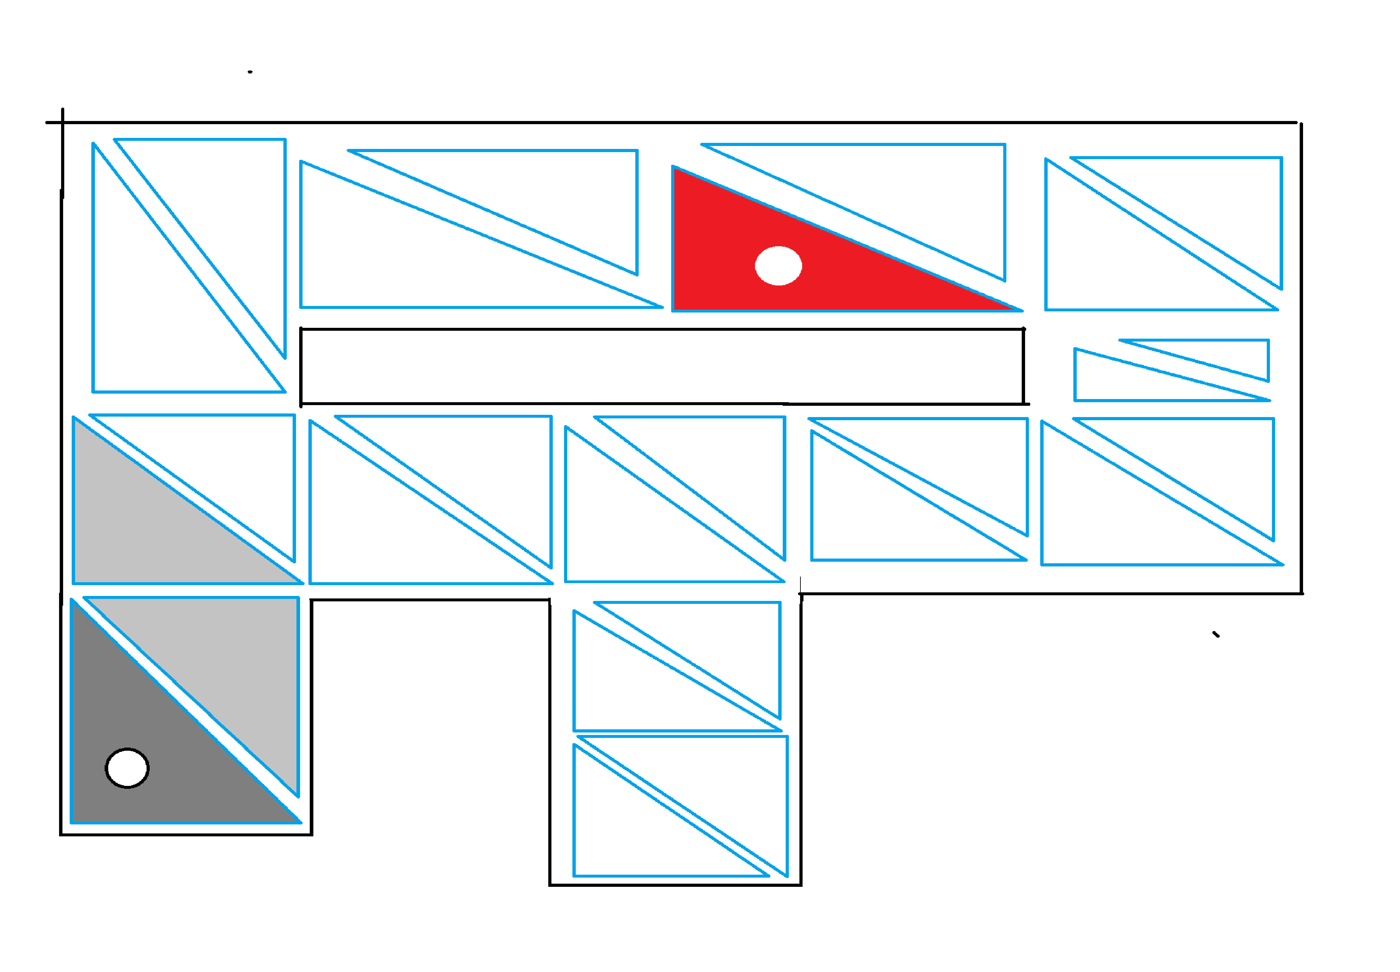

Slide 12
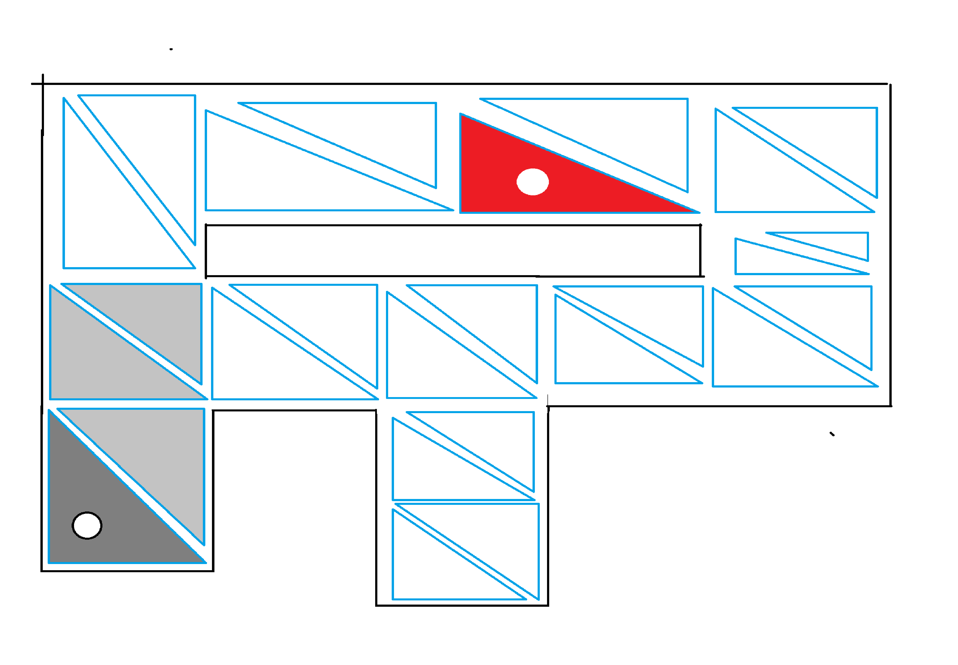

Slide 13
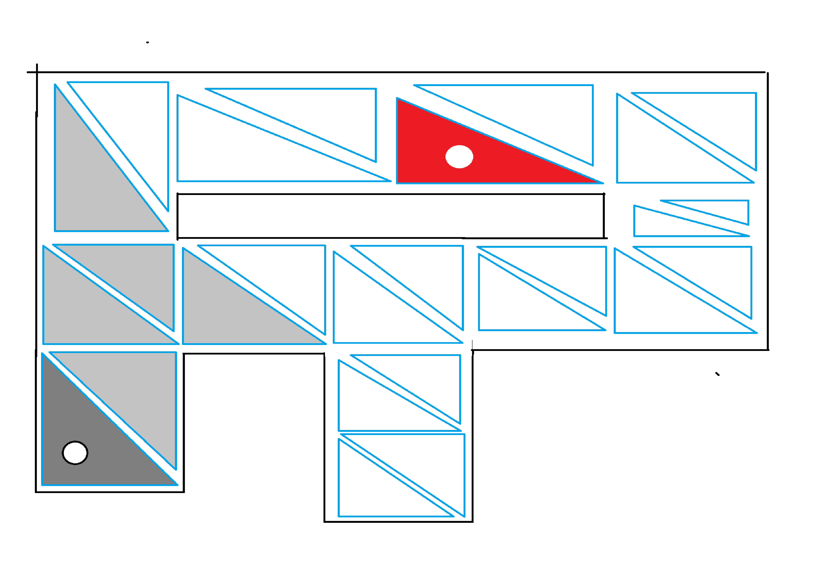
Notes:
このようにいて検索を繰り返していくと

Slide 14
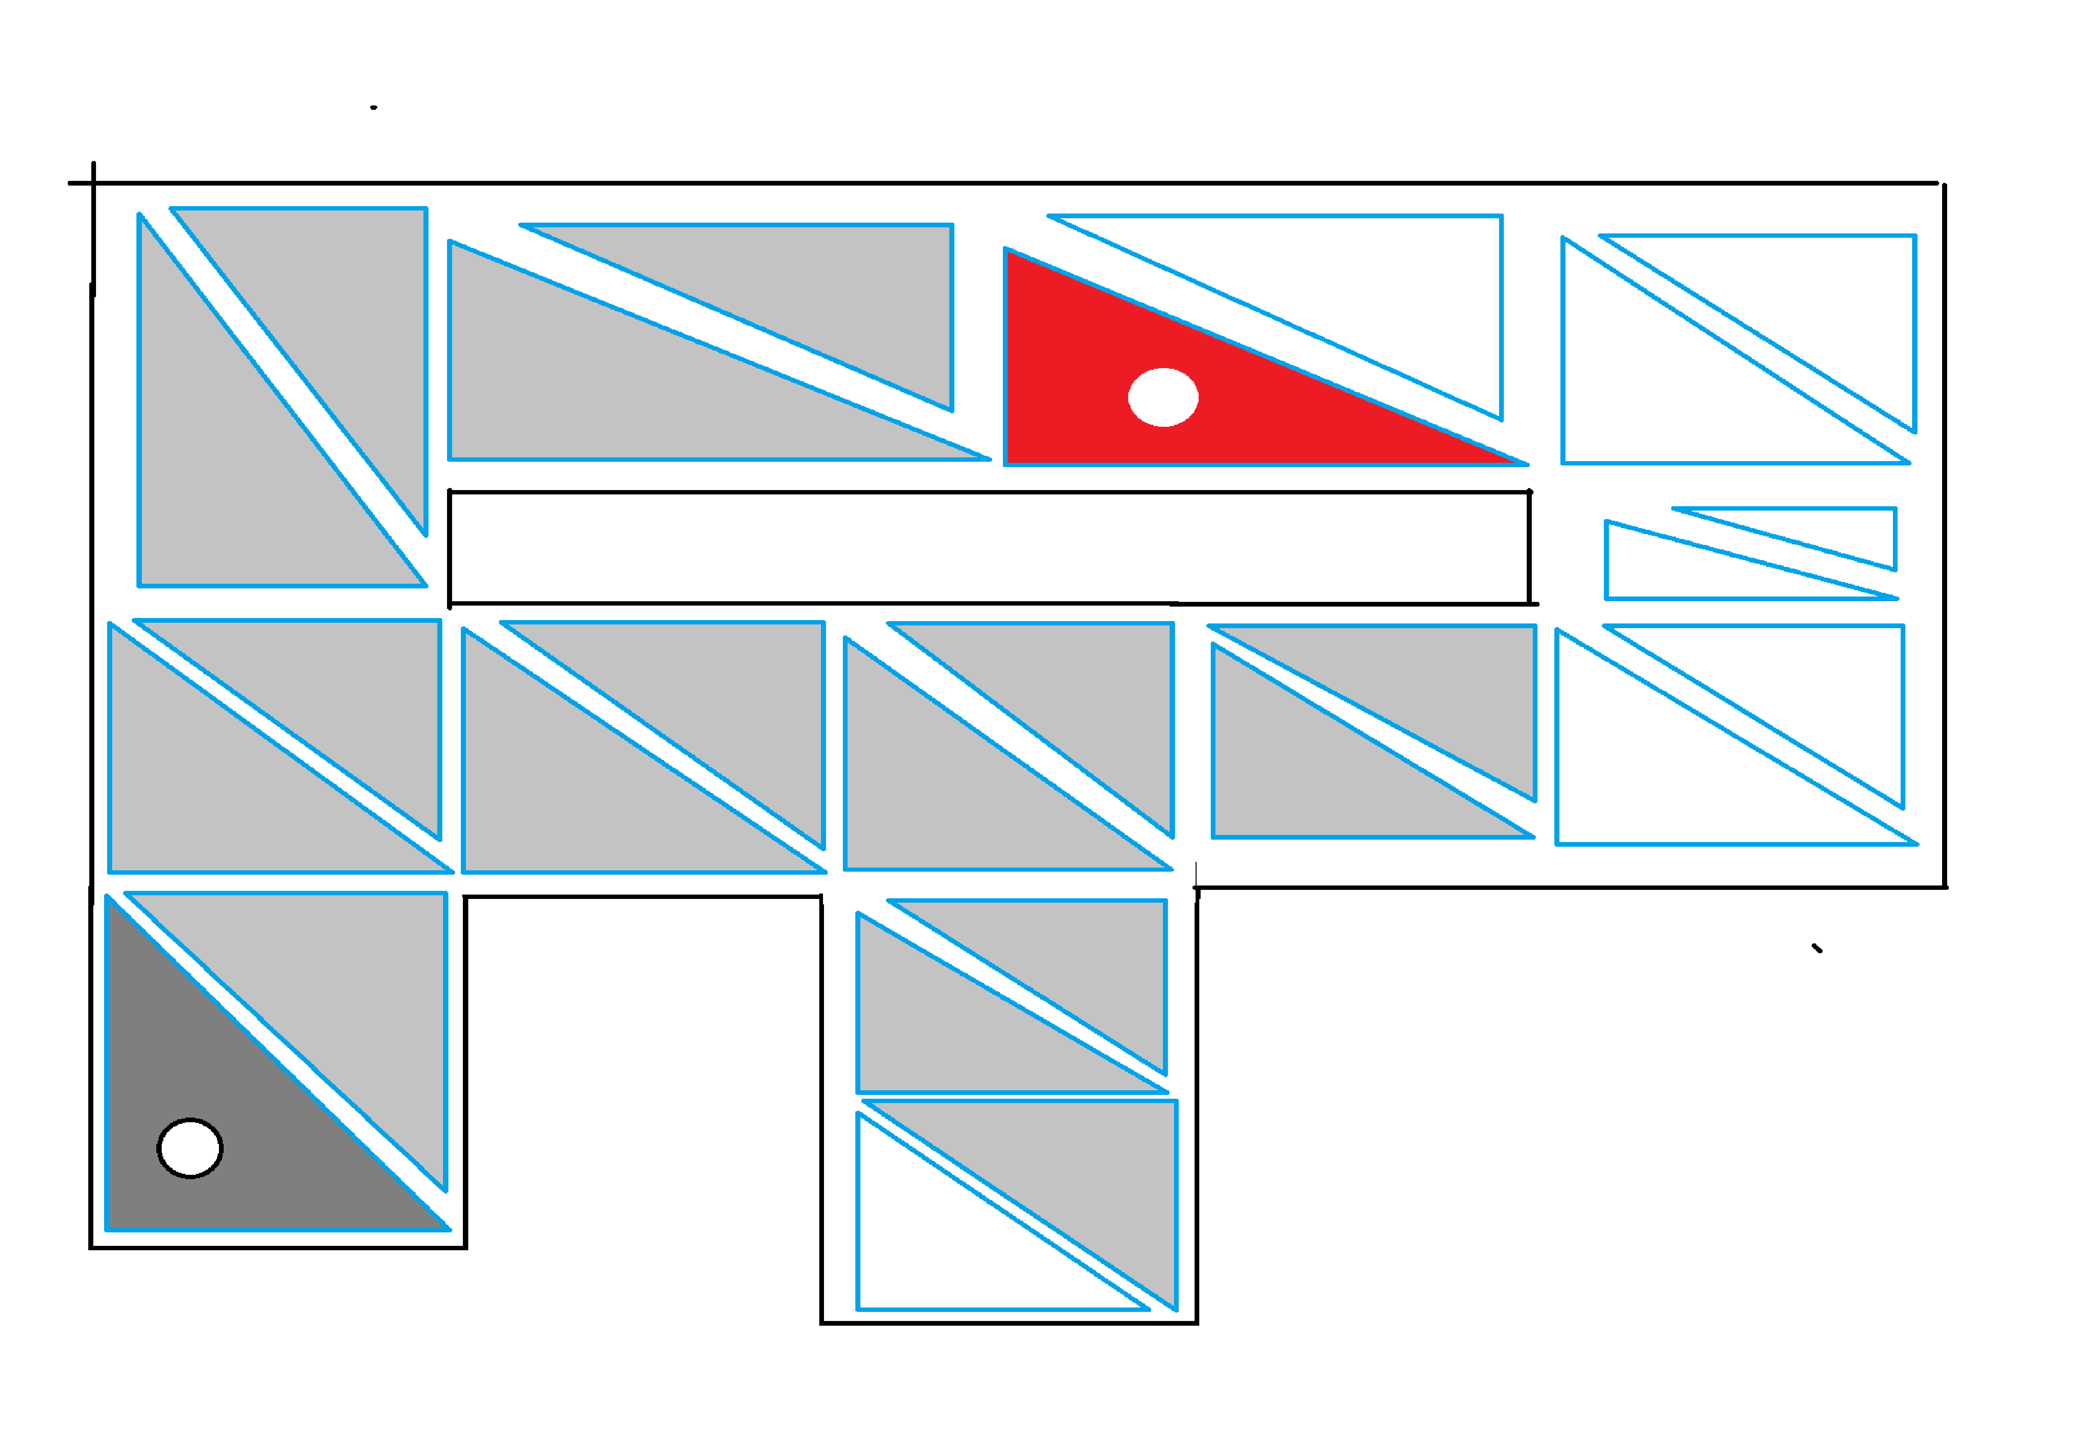
探索していくとゴールまで着くまでの道を見つけることができる

Slide 15
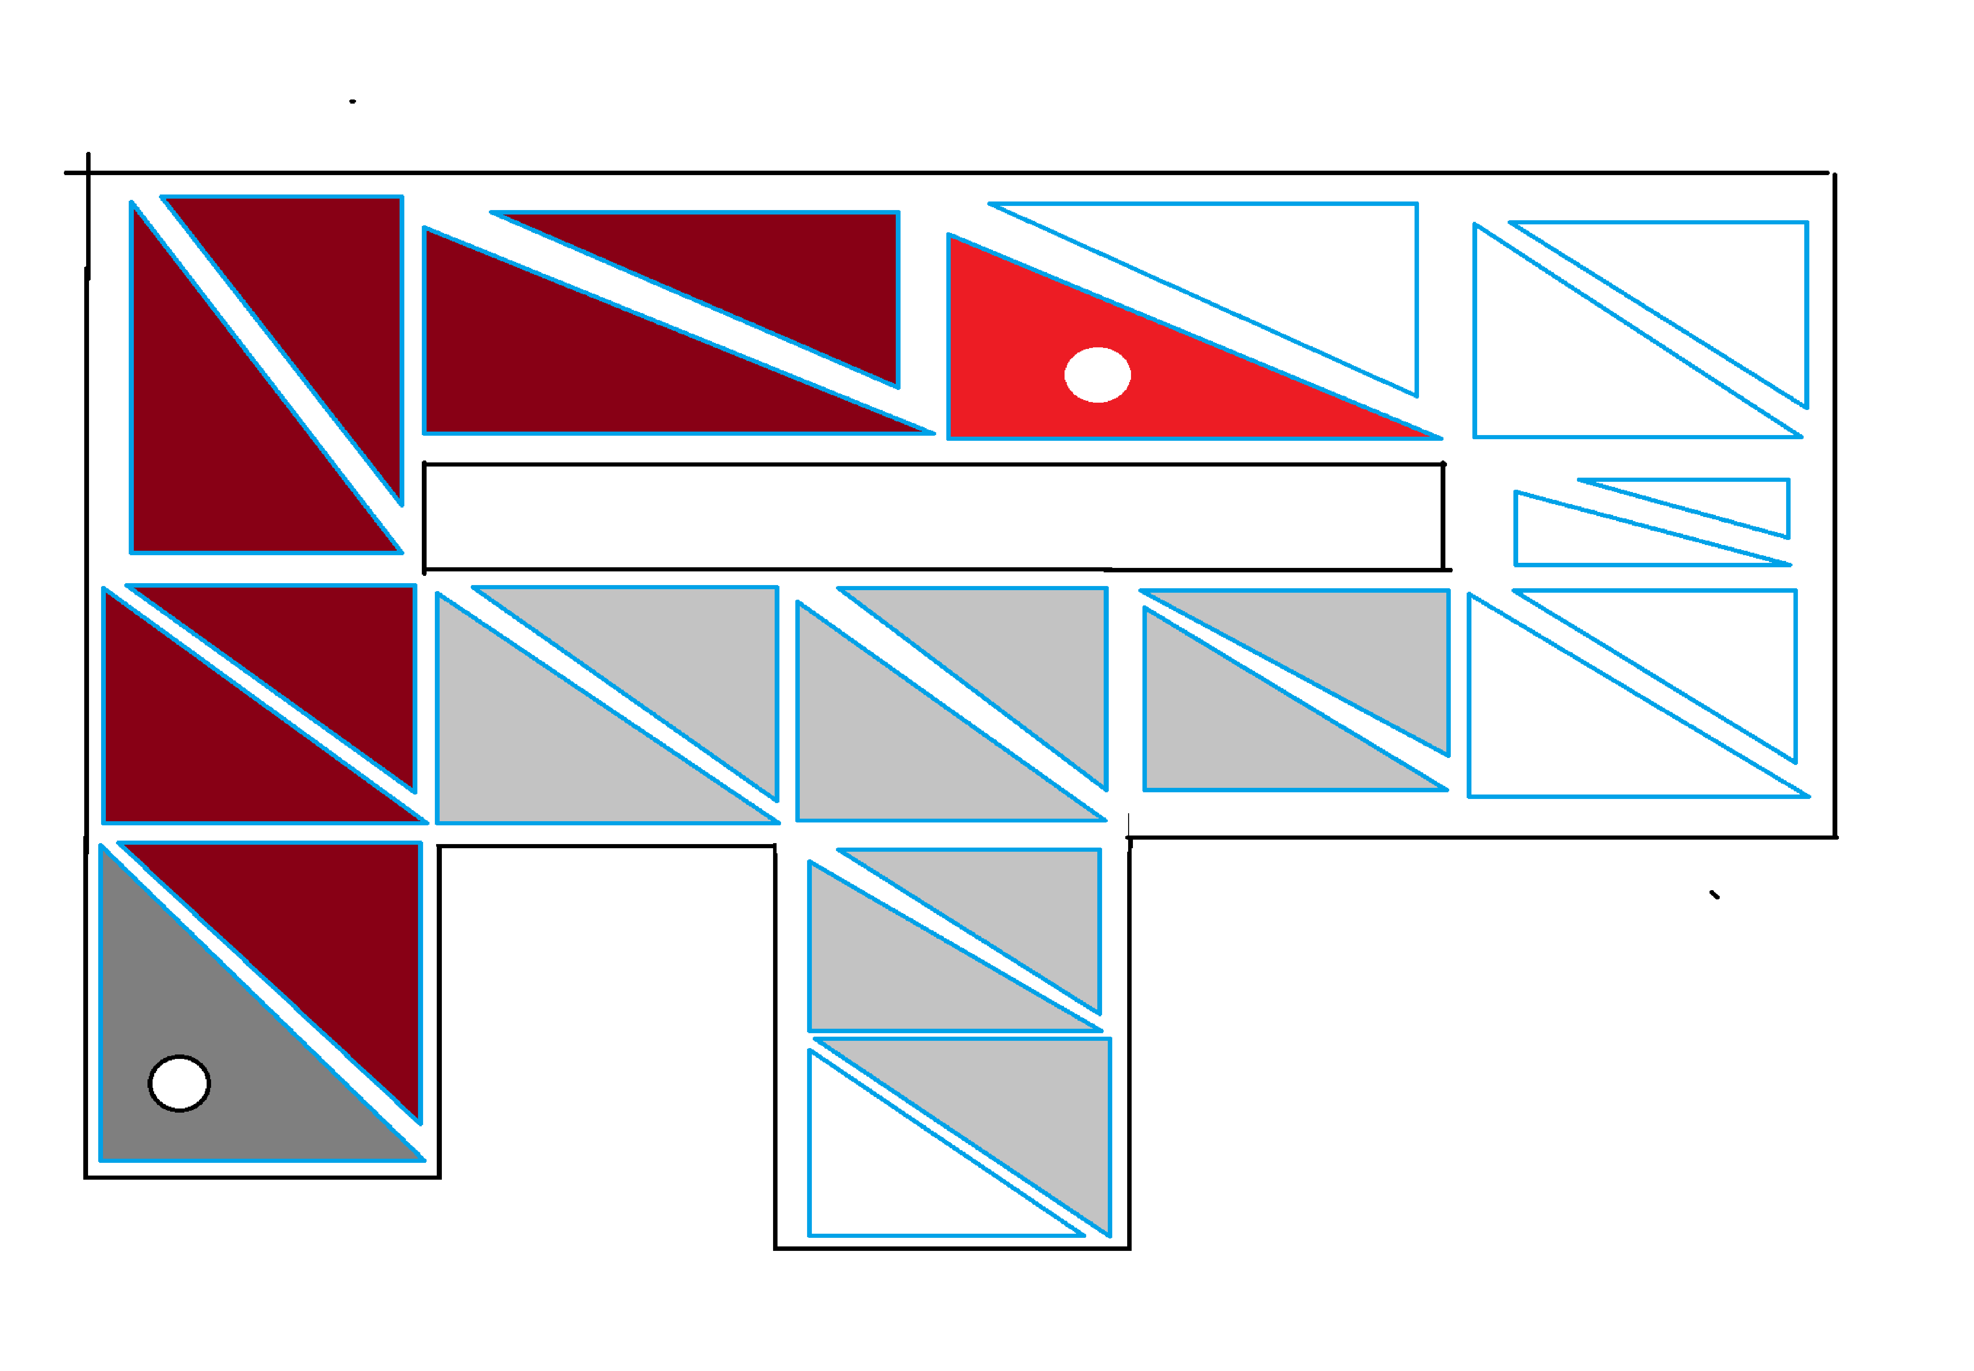
ポリゴン単位で経路探索していきゴールまでの道のりを導き出す

Slide 16
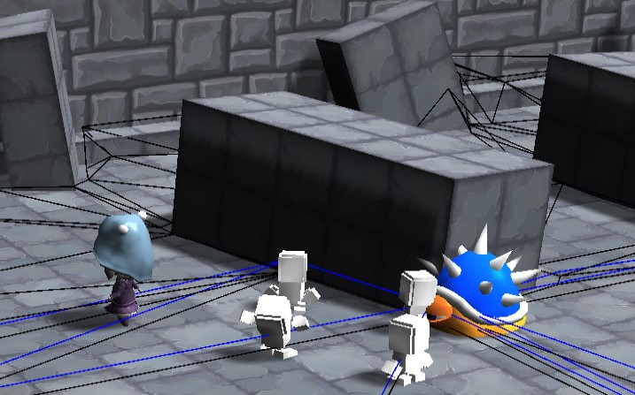
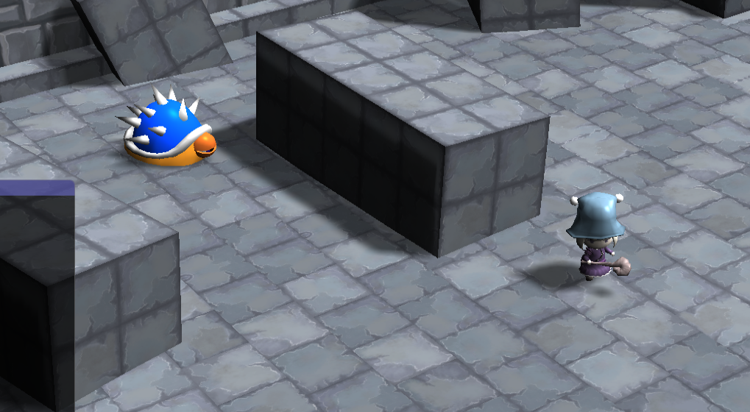
実際の距離に変換する
今まではポリゴン単位での道のりを出してきたが、実際の距離に変換する

Slide 17
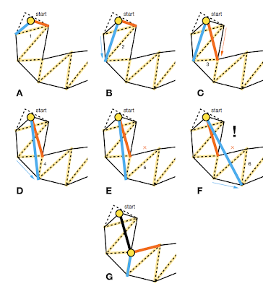
角を見つけてゴールまで
の最短距離を算出していく
最短距離に到着するまでの方向

Slide 18
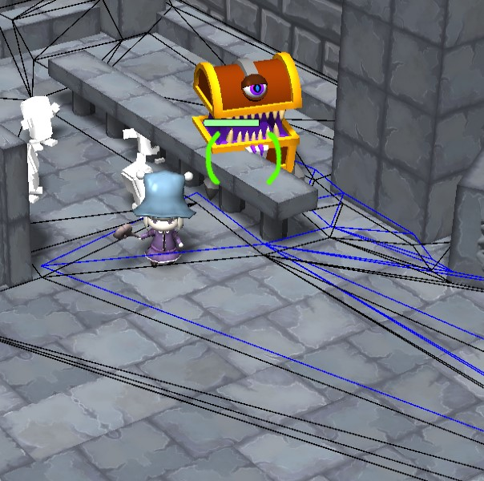
この方法で３Dの
経路探索をしている。

